Slide 1
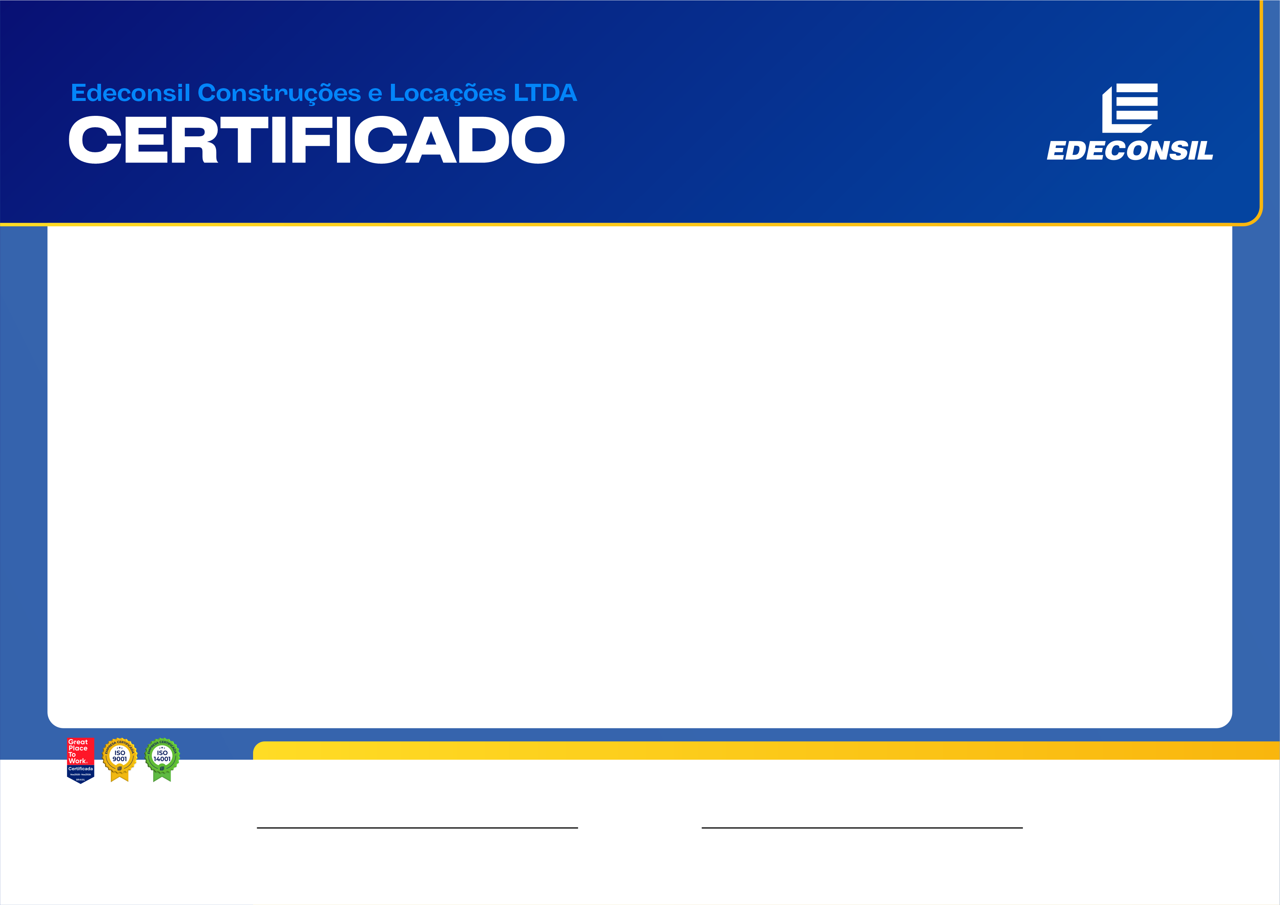
A Edeconsil certifica que
CARLOS AUGUSTO PEREIRA LIMA JUNIOR
Concluiu com êxito o treinamento da Norma Regulamentadora capacitação básica em segurança do trabalho, com carga horária de 4 horas com validade de 2 anos, com o total de 8 horas de treinamento. realizado em 13 de Agosto de 2026, demonstrando comprometimento e excelência.
Este certificado é concedido como reconhecimento pelo desempenho e dedicação apresentados.
São Luís-MA, 13 de Agosto de 2026.
funcionário
Instrutor

Slide 2

CONTEÚDO PROGRAMÁTICO:
CAPACITAÇÃO BÁSICA EM SEGURANÇA DO TRABALHO, SEGURANÇA, SAÚDE E MEIO AMBIENTE – NR 18:
I. as condições e meio ambiente de trabalho; II. os riscos inerentes às atividades desenvolvidas; III. os equipamentos e proteção coletiva existentes no canteiro de obras; IV. o uso adequado dos equipamentos de proteção individual; V. o PGR do canteiro de obras.
Uniformes, Equipamentos de Proteção Individual – EPI (Uso, guarda e higienização), Equipamentos de Proteção Coletiva – EPC (Uso, guarda e higienização), proibições, descrições dos riscos da atividade conforme o cargo, medidas de controle, Análise Preliminar de Risco - APR, Programa de Controle Médico de Saúde Ocupacional - PCMSO, Programa de Proteção Respiratória - PPR, Programa de Conservação Auditiva - PCA, Programa de Gerenciamento de Risco - PGR, Plano de controle Ambiental - PCA, Programa de Gerenciamento de Resíduos Sólidos – PGRS.
PAE - PLANO DE AÇÃO EMERGENCIAL: Introdução, objetivo, aplicação, referências, definições, área de abrangência, caracterização do empreendimento, discrição das situações e procedimentos de emergência, estrutura organizacional de resposta à emergência, fluxograma de acionamento, recursos. Noções de Primeiros Socorros, Noções de combate a Incêndio.
NR 01 – ORDEM DE SERVIÇO: Atividades de Riscos; os riscos profissionais que possam originar-se nos locais de trabalho; os meios para prevenir e limitar tais riscos e as medidas adotadas pela empresa -EPI e EPC; os resultados das avaliações ambientais realizadas nos locais de trabalho. PROGRAMA DE GERENCIAMENTO DE RISCOS (PGR): Postos de Trabalho Descrição dos Ambientes de Trabalho Tipo de Atividade Tarefas a ser executada Grupos Homogêneos de Exposição Caracterização da Exposição a) antecipação e reconhecimentos dos riscos; b) estabelecimento de prioridades e metas de avaliação.
NR 06 - EQUIPAMENTO DE PROTEÇÃO INDIVIDUAL: Definição de EPI Responsabilidade quanto ao fornecimento, e uso do EPI Tipos de EPI Aplicação do uso de acordo com a atividade e exposição Uso adequado, guarda e conservação, troca periódica e descarte. Procedimento de requisição e registro de fornecimento.
NR 17 – ERGONOMIA: Operacional e administrativa.
PROCEDIMENTO EM SST: Sistema Qualiex - Gestão da qualidade, documentos, indicadores, não conformidades, avaliação de fornecedores; PGI-CST-001- Gestão de segurança do trabalho; PGI-CST-002- Checklist diário veículos, máquinas e equipamentos; PGI-CST-003- Etiquetamento e Bloqueio; PGI-CST-004- Gestão de equipamento de proteção individual- EPI; PGI-CST-005- Diálogo de saúde e segurança – DSS; PGI-CST-006- Comunicação, análise e investigação de acidentes e incidentes; PGI-CST-007- Análise de riscos de segurança do trabalho; PGI-CST-010- Controle e Prevenção de Álcool e Drogas.

